Slide 1
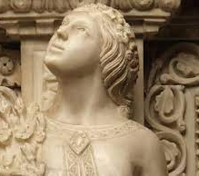
AGOSTINO, UN SANTO COMPAGNO DI CAMMINO
Un uomo in cerca di cose grandi
Riproduzioni fotografiche dell’Arca di Sant’Agostino
Disegni dal Testo: Sant’Agostino, Ed. Il pozzo di Giacobbe

Slide 2
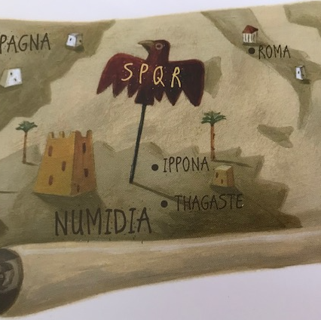
Nasce a Tagaste il 13 novembre 354, in Numidia sotto l’impero romano
Dai genitori: Patrizio pagano e Monica cristiana
E’un bambino come noi: ama giocare e vincere; non ama troppo faticare, ma ha buone capacità e buoni maestri; si appassiona ai racconti e al teatro

Slide 3
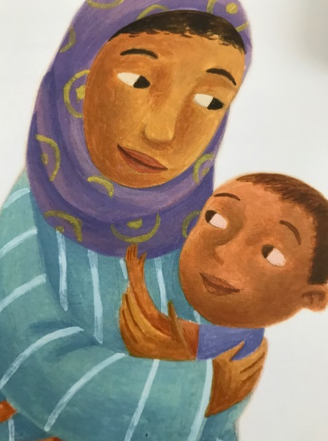
IL SEME un bambino felice, vivace e spensierato
Tu alimentavi la mia infanzia
Un bene conservato nel profondo

Slide 4
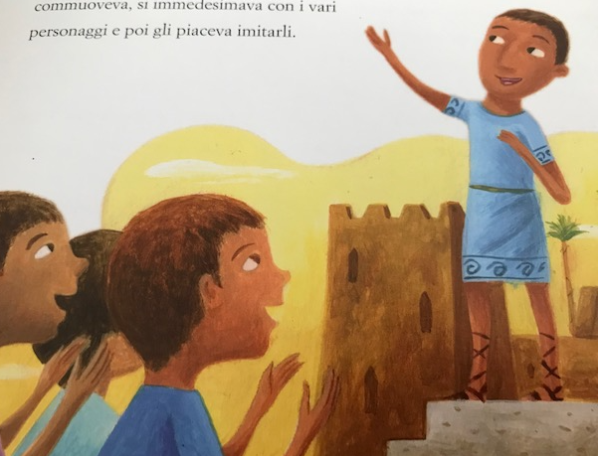
Esulto
per i beni di cui,
anche da fanciullo,
era fatta la mia esistenza

Slide 5
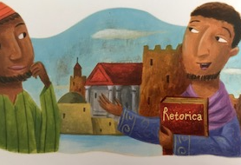
adolescente
Studia fino a sedici anni e ha grande eloquenza
Cerca gli amici, non sempre quelli giusti
Va a Cartagine a studiare.
Maturo e pieno di sé, desidera godersi la vita

Slide 6
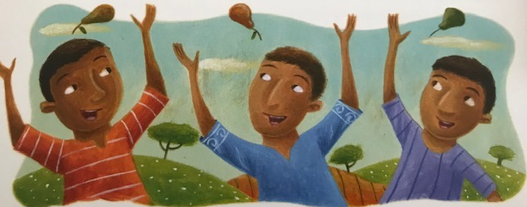
IL SEME NASCOSTO un ragazzo in balia della bramosia
Non si distingueva più l’azzurro
dell’affetto
dalla foschia
della libidine
L’errore
e il male
Convive con una donna, da cui ha un figlio, Adeodato.

Slide 7
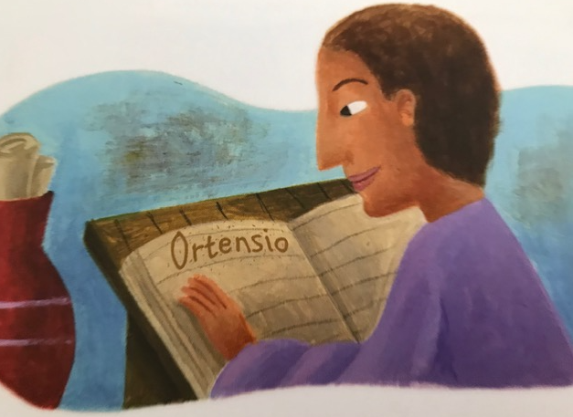
IN CERCA DELLA LUCE
Un nuovo desiderio
Scopre di desiderare qualcosa di più grande e vero
Si unisce ai Manichei(cosa è bene e cosa è male)
Insegna a Cartagine, Roma e Milano

Slide 8
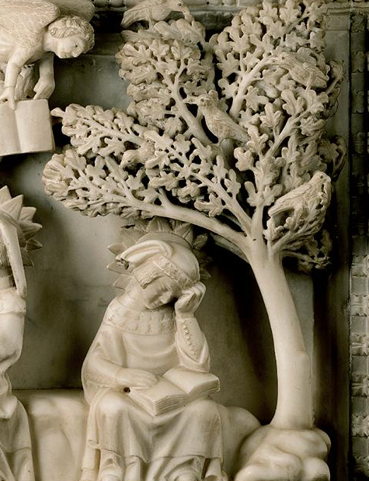
Come conoscere la verità?
La ragione: la Sapienza in sé e per sé
La fede: nulla posso sapere senza prestar fede
La carità: se capendo non cresce la duplice carità di Dio e del prossimo, non ha capito
La grazia: Prendi e leggi. La verità si è fatta uomo

Slide 9
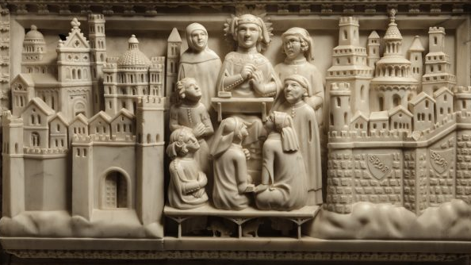
LA GRAZIA DEGLI INCONTRI DECISIVI
GLI AMICI
Alipio, Nebridio, Manlio, Ponticiano, Possidio, Paolo, Antonio…

Slide 10
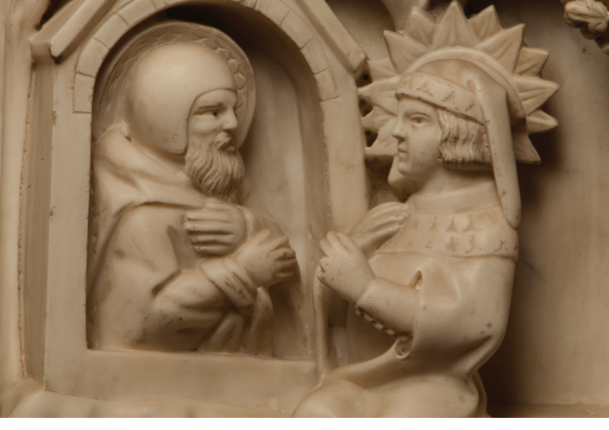
I MAESTRI
Sempliciano
lo accoglie

Slide 11
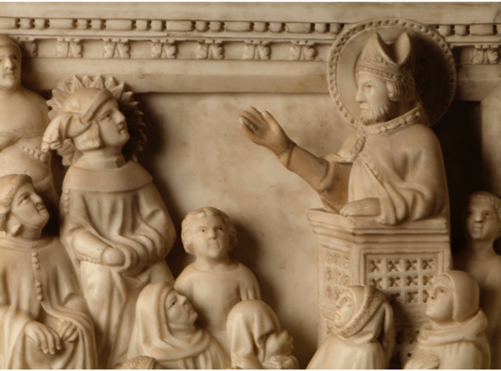
Ambrogio
lo affascina

Slide 12
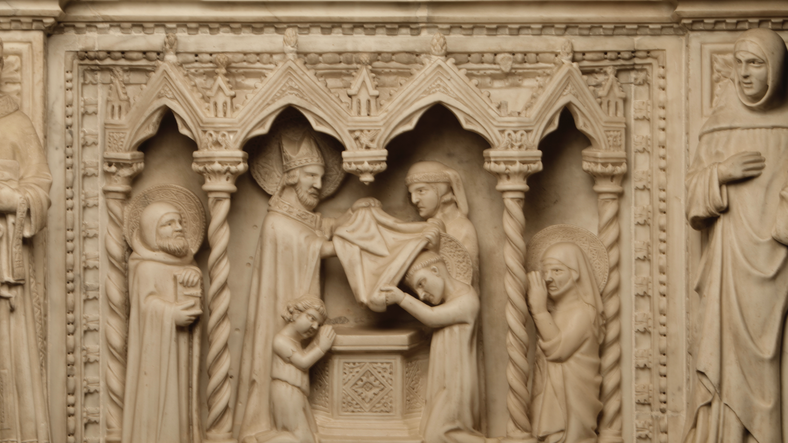
IL BATTESIMO

Slide 13
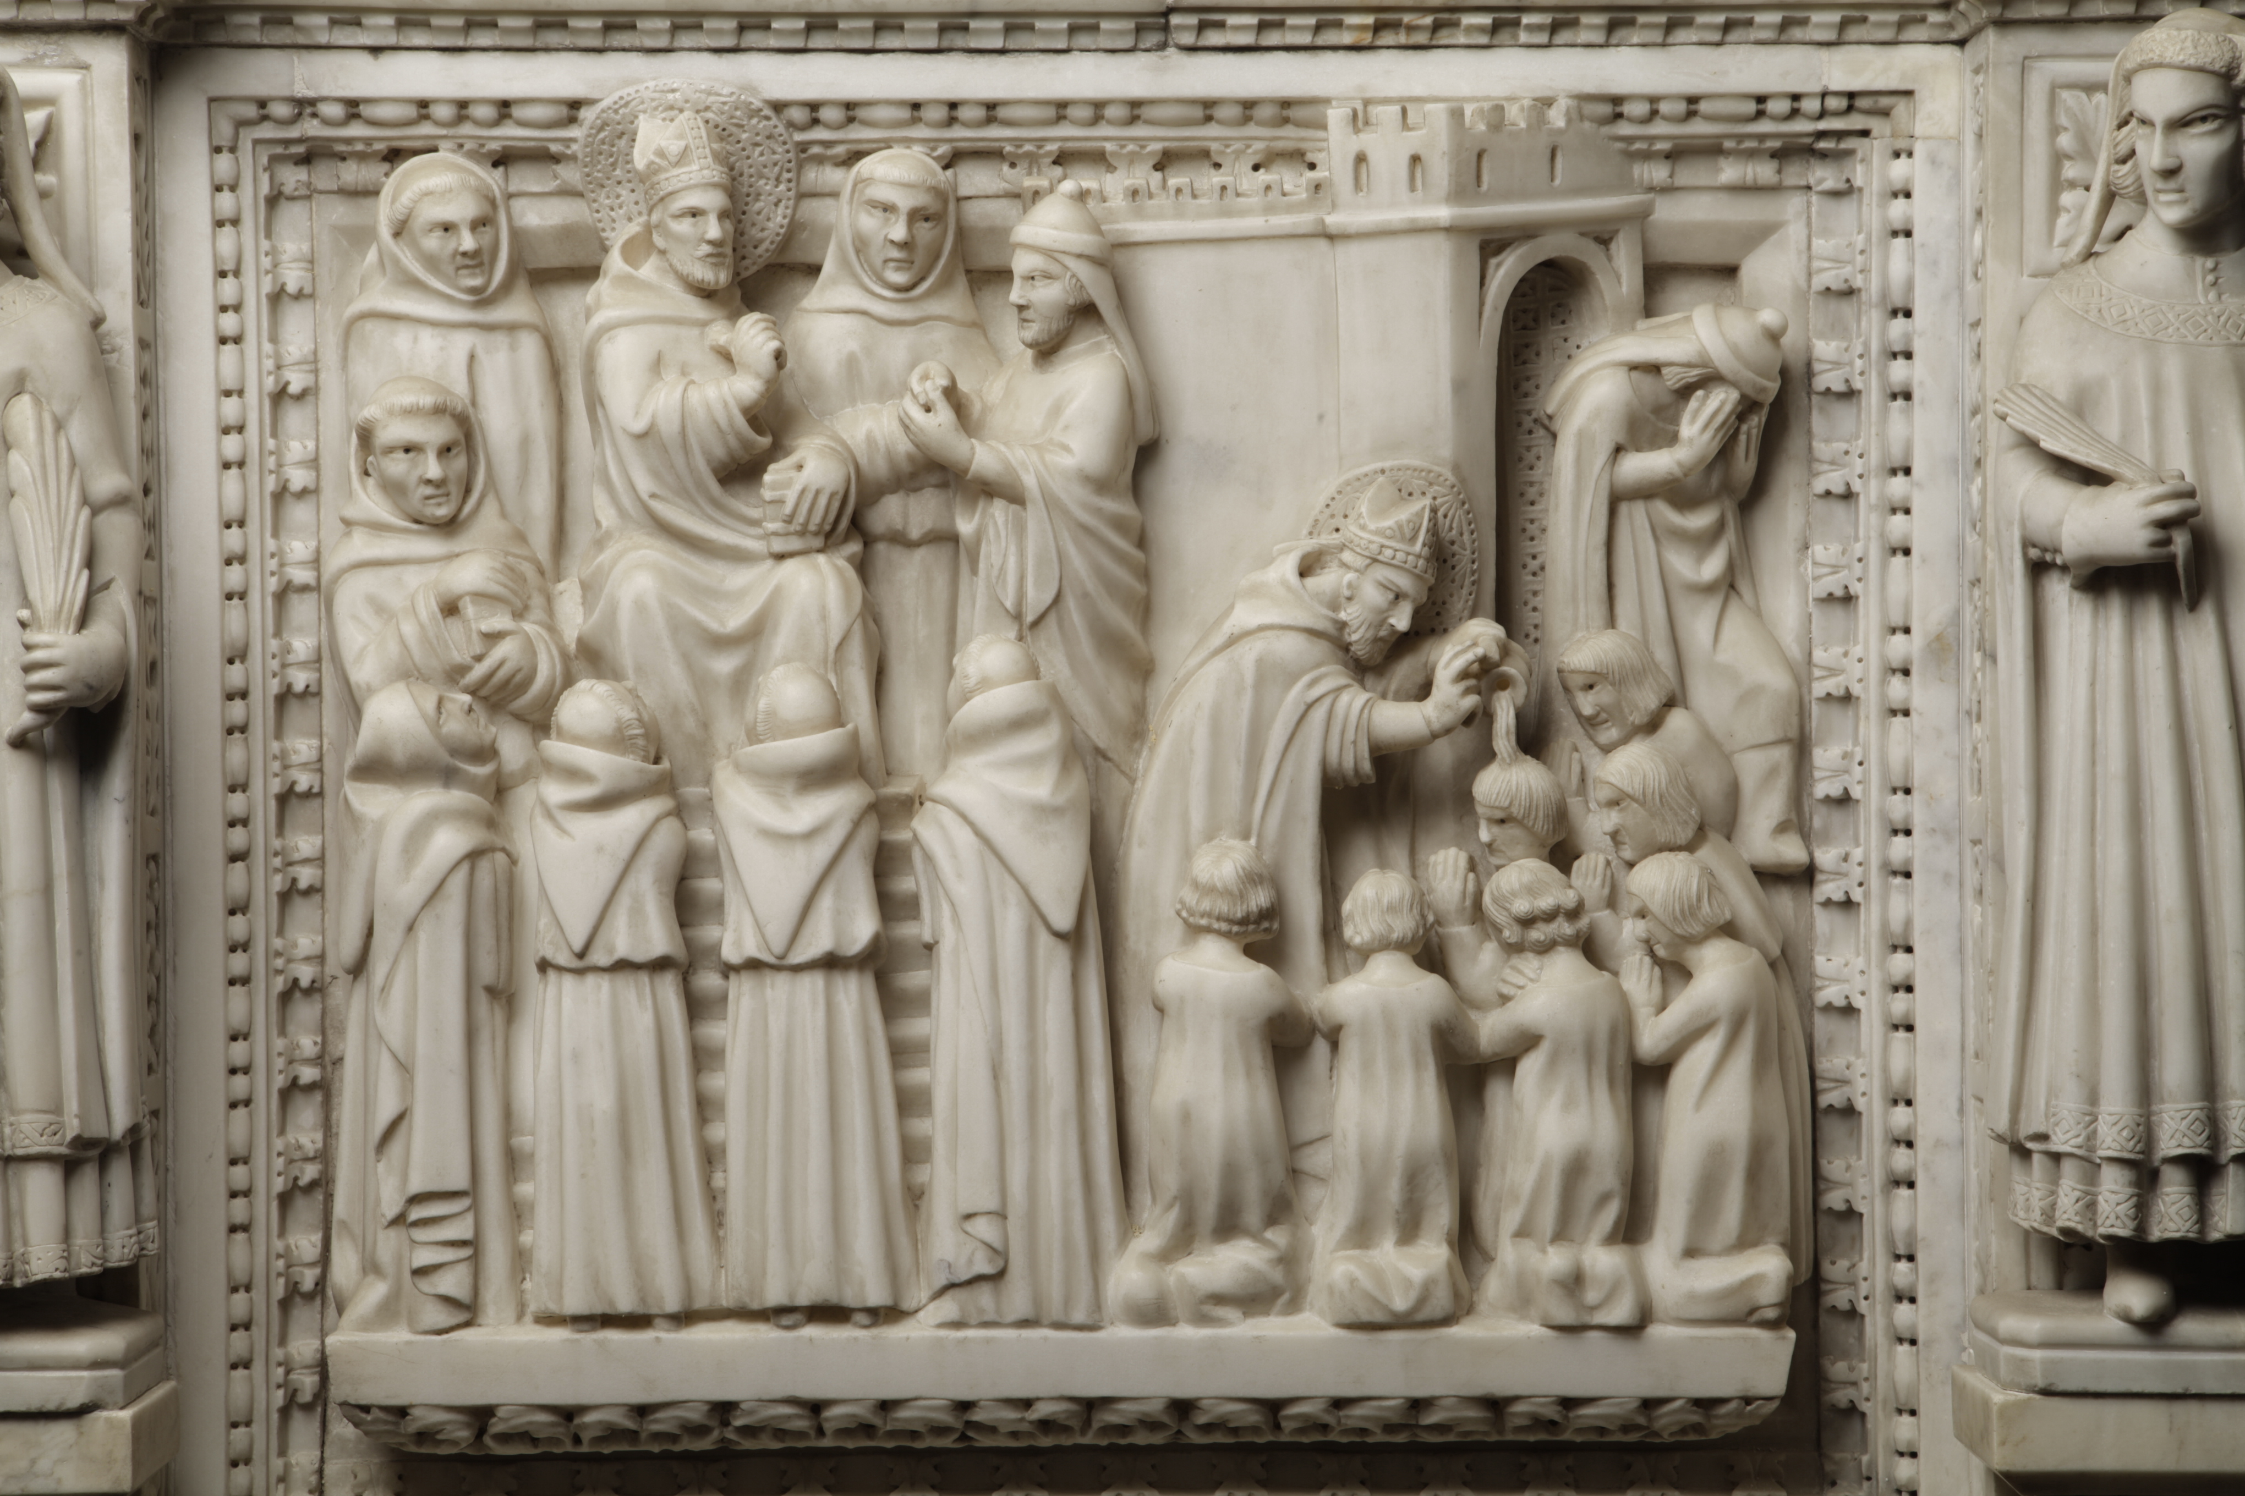
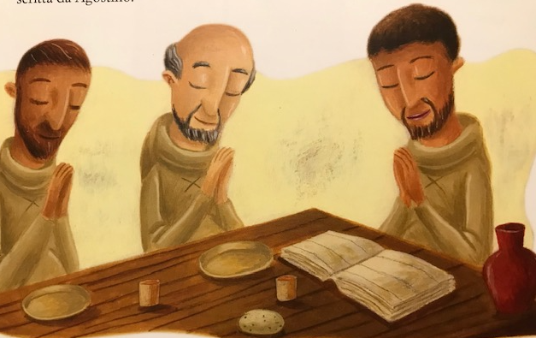
CRESCERE E FIORIRE
LA COMUNITA’
Un nuovo modo di vivere: la regola
La vita in comune nella preghiera, nello studio e nell’annuncio

Slide 14
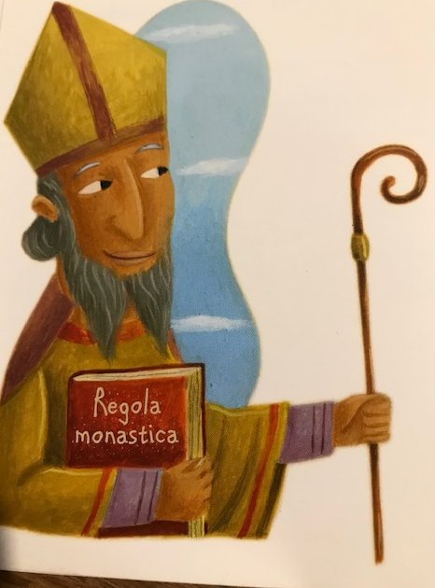
I FRUTTI
Torna a Cartagine
dove vuole vivere secondo la regola
con una comunità di amici.
Viene ordinato sacerdote
per acclamazione e diventa Vescovo

Slide 15
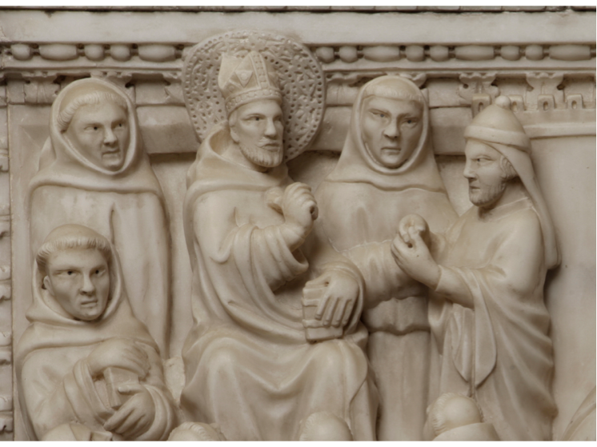
Padre della Chiesa
Dedica la sua vita a capire, spiegare e edificare la Chiesa
Muore a Cartagine mentre i
Vandali assediano Ippona

Slide 16

Il compito della vita
Un testimone:
Un grande dono per tutta la chiesa d’Africa, premuroso e attivo.
La sua Regola è alla base di molte regole monastiche
Conoscere e capire:
Amare e servire: unità e carità

Slide 17
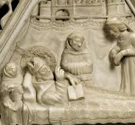
Un compagno: un grande dono per tutti noi
Se il mondo invecchia (si imbruttisce), Cristo è perpetuamente giovane.
Ama e segui la «beatitudine», ciò che ti rende felice davvero.
Avanza nel bene.

Slide 18
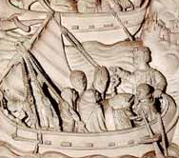
A PAVIA
Il trasporto in Sardegna per sfuggire ai Vandali
Il trasporto a Pavia per sfuggire ai Saraceni

